Slide 1

Dự Đoán Sản Lượng Điện Thực Tế
TRƯỜNG CNTT & TT
KHOA CÔNG NGHỆ THÔNG TIN
***
BÁO CÁO ĐỀ ÁN MÁY HỌC ỨNG DỤNG
ĐỀ TÀI
Cán bộ hướng dẫn:
TS. Lưu Tiến Đạo
Sinh viên thực hiện:
Võ Phúc Toàn

Slide 2
NỘI DUNG BÁO CÁO
1. Giới thiệu đề tài
2. Giới thiệu tập dữ liệu
3. Các giải thuật
4. Đánh giá mô hình và kết luận

Slide 3
1. GIỚI THIỆU VẤN ĐỀ

Slide 4
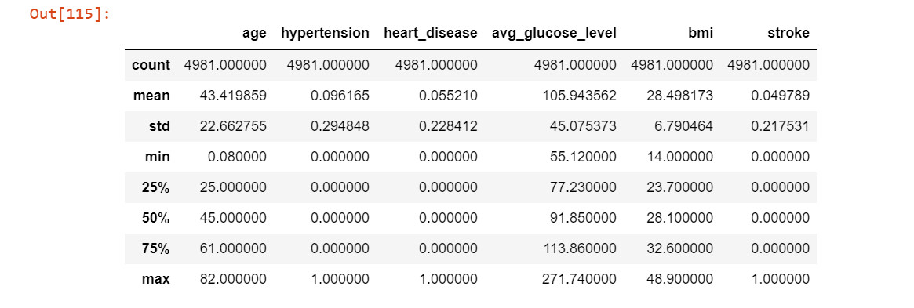
2. Giới thiệu tập dữ liệu
Dữ liệu trước khi xử lý:

Slide 5
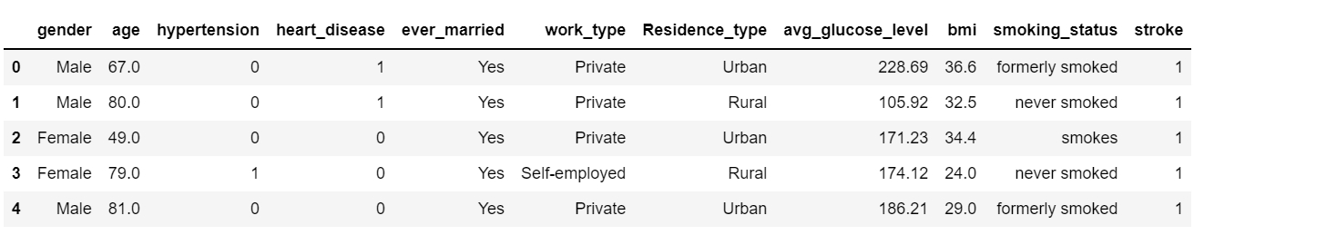
2. Giới thiệu tập dữ liệu
Dữ liệu trước khi xử lý:
Chuẩn hoá dữ liệu dạng số bằng StandardScaler của thư viện sklearn
Chuyển dữ liệu của cột chứa dữ liệu chữ sang số bằng LabelEncoder của thư viện sklearn, trong đó tuy cột hypertension, heart_disease, stroke là dạng số nhưng nó chỉ có 2 giá trị là 0 và 1 nên ta cũng đưa vào chuyển đổi bằng hàm LabelEncoder

Slide 6
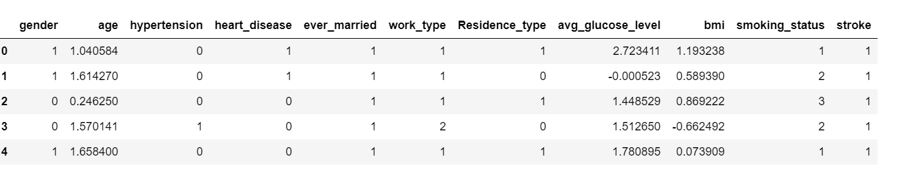
2. TIỀN XỬ LÝ
Dữ liệu sau khi xử lý:

Slide 7
3. CÁC THUẬT TOÁN
Thuật toán 1: KNN
Thuật toán 2: Cây quyết định
Thuật toán 3: Hồi quy logistic

Slide 8
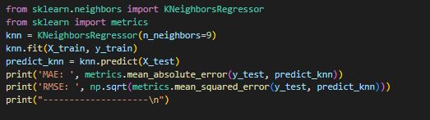
3. CÁC THUẬT TOÁN
Thuật toán 1:KNN

Slide 9
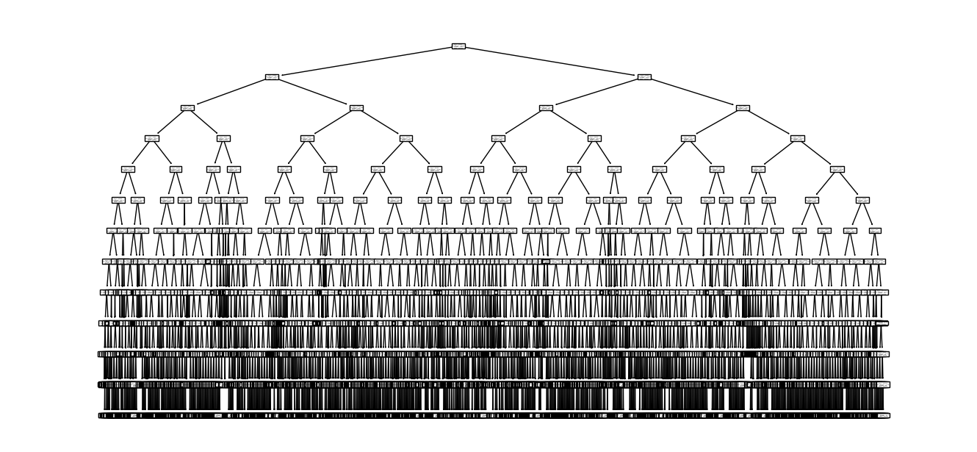
3. CÁC THUẬT TOÁN
Thuật toán 2: Cây quyết định

Slide 10
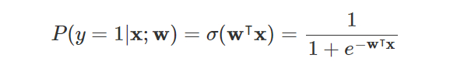
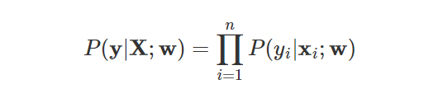
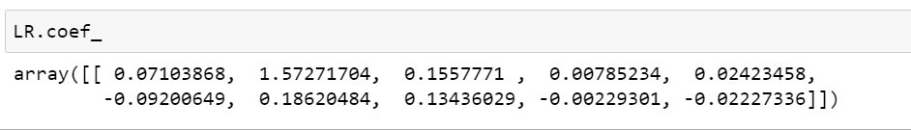
3. CÁC THUẬT TOÁN
Thuật toán 3: Hồi quy tuyến tính
Hệ số của thuộc tính W^T trong công thức trên

Slide 11
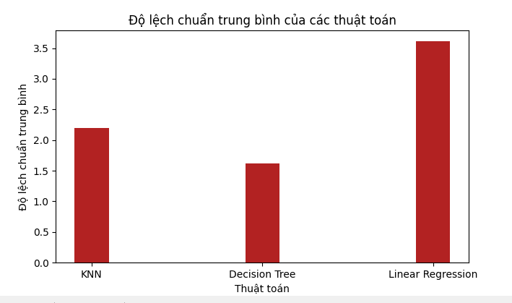
4. ĐÁNH GIÁ MÔ HÌNH VÀ
KẾT LUẬN
Thuật toán có độ lệch chuẩn trung bình thấp nhất là: Cây hồi quy với 1,6

Slide 12



